Slide 1
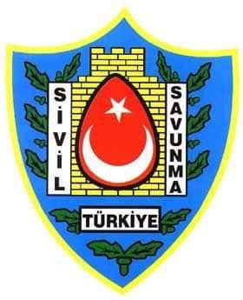
28 ŞUBAT SİVİL SAVUNMA GÜNÜ

Slide 2
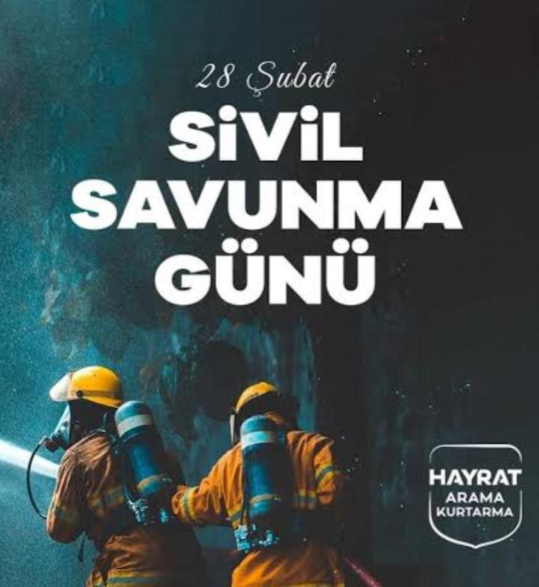
SİVİL SAVUNMA:
Savaşta ve doğal afetlerde halkın can ve mal kaybını en aza indirme amacını taşıyan ve topyekun yapılan SİLAHSIZ, KORUYUCU ve KURTARICI çalışmaları yapan teşkilattır.

Slide 3
Sivil Savunma Ne Yapar ?
Savaş zamanı halkın can ve mal kaybının en aza indirilmesi;
Afetlerde can ve mal kurtarılması;
Büyük yangınlarda can ve mal kaybının azaltılması;
Cephe gerisinde halkın moralinin kuvvetlendirilmesi
Savaş zamanı her türlü savunma faaliyetlerinin sivil halk tarafından desteklenmesi

Slide 4
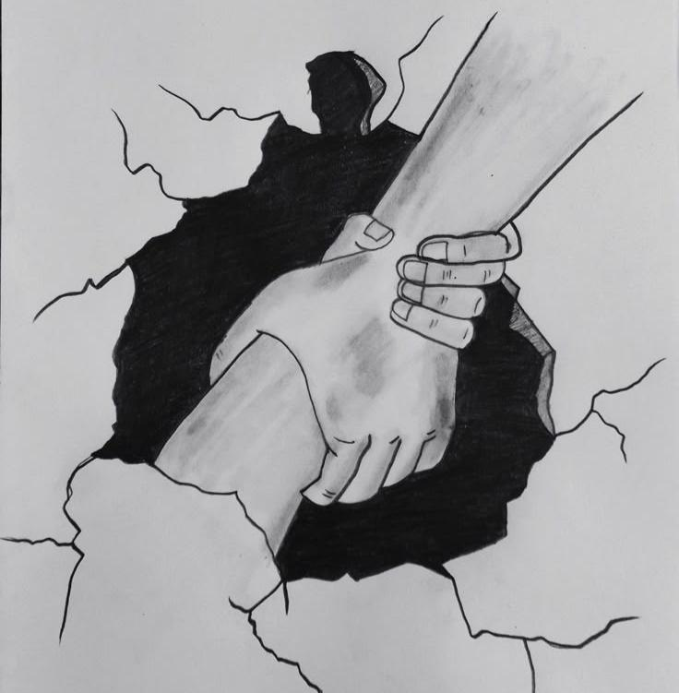
BUGÜN İNSANOĞLUNU TEHDİT EDEN TEHLİKELER ŞUNLARDIR:
a. Düşman Taarruzları,
b. Doğal (Tabii) Afetler
-Deprem
-Sel
–Çığ
–Fırtına
–Kuraklık
- Tsunami
– Heyelan vs …
c. Büyük Yangınlar

Slide 5
Deprem Sırasında Yapılacaklar
Bina içinde çıkış yakındaysa, deprem anında 10-15 saniyede bulunan yerden açık güvenli bir alana derhal çıkılabiliyorsa, o ortamdan kaçılmalıdır.
Çıkış yakın değilse, sağlam bir masa, sıra, koltuk, kanepe, çekyat vb. yanına baş iki el arasına alınarak UZANARALAK. Bir yere de tutunmaya çalışılmalıdır.
Yer sarsıntısı durana kadar SAKLANILAN YERDEN ÇIKILMALIDIR. Sarsıntı geçtikten sonra dışarı en kısa sürede açık alana çıkılmalıdır.

Slide 7
YANGIN
Yangınla karşılaştığınız zaman;
Telaşlanmayınız.
İtfaiye teşkilatına telefon ediniz.
Yangın yerinin adresini en kısa ve doğru şekilde bildiriniz.
112 ACİL

Slide 9
SEL
Yüksek yerlere çıkın.
Kopuk elektrik telleri varsa ordan uzaklaşın.
Sel suyu ile temas eden gıda maddelerini atın.

Slide 11
İLK YARDIM
Sağlık problemlerinde ambulansı aramalıyız..
112 ACİL

Slide 14
İkaz ve Alarm
A-HAZIRLIK İKAZI
Bir savaş tehlikesinde sivil halk ve müesseselerin gereken son hazırlık önlemlerini alabilmeleri için hükümetçe gerekli görüldüğü takdirde verilen ikazdır.
İşareti: Radyo–Televizyon v.b. gibi yayın araçlarının aracılığı ile verilir.

Slide 15
B-TEHLİKE İKAZLARI
1- SARI İKAZ
Saldırı ihtimali var anlamındadır.
İşareti : 3 dakika sürekli düz siren sesi ile verilir.

Slide 16
2- Kırmızı İkaz
Saldırı tehlikesi var anlamındadır.
İşareti :3 dakika yükselip alçalan, dalgalı siren sesi ile verilir.

Slide 17
3- Siyah İkaz
Radyoaktif serpinti veya kimyasal saldırı var anlamındadır.
İşareti : Kesik kesik siren sesi ile veya radyo, televizyon gibi yayın araçları ile verilir.

Slide 18
4- Beyaz İkaz
Tehlikenin geçtiğini bildirir.
Televizyon, radyo, megafon vb. araçlarla duyurulur. Bu ikaz verildiğinde sığınaklardan ve saklandığımız yerlerden çıkabiliriz.

Slide 19
SIĞINAK
Çeşitli silahların zararlı etkilerinden insanların koruması ve çeşitli lüzumlu eşyaları saklamak amacı ile kullanılan veya bu amaçla yapılmış yerere olarak inşa edilmiş yerlere SIĞINAK denir.

